Slide 1
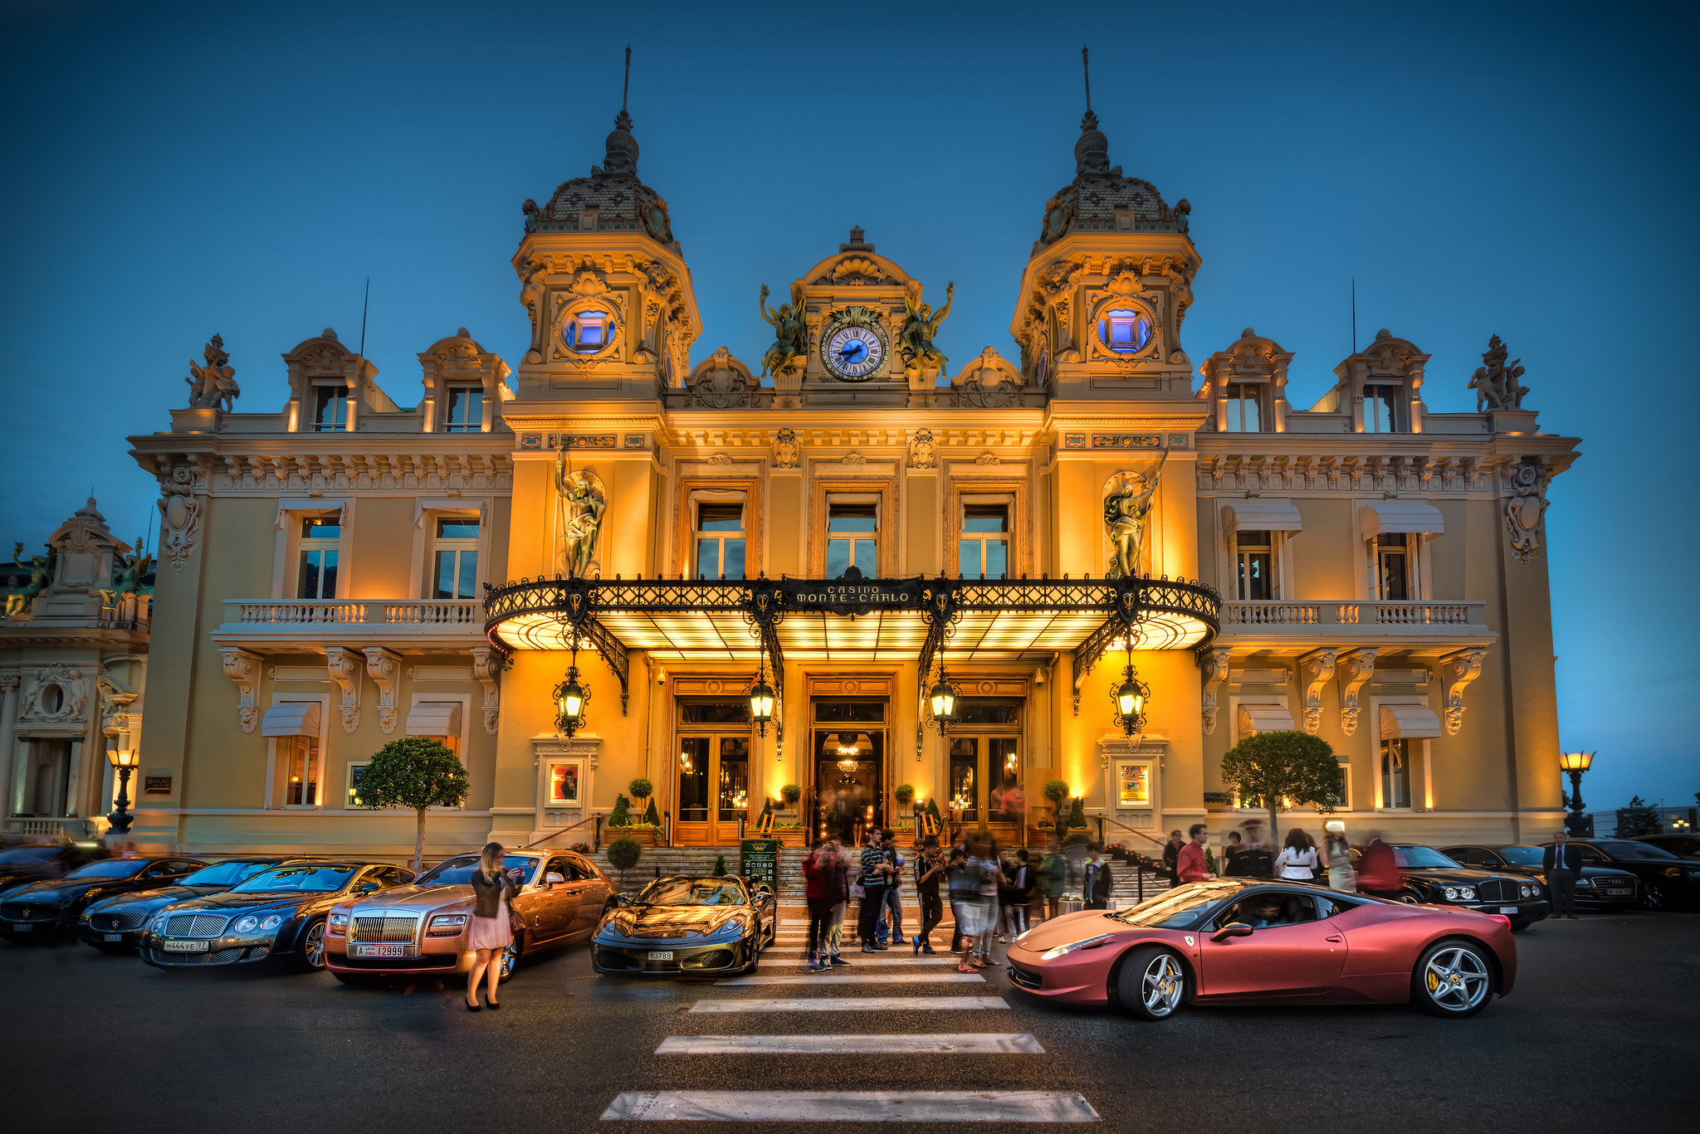
De Monte-Carlo methode
Kanssituaties nabootsen

Slide 2
Dagplanning
Ochtend
Breaking News
Recap afgelopen we(e)k(e)n
Statistiek bedrijven met Monte-Carlo simulaties
Simuleren van eenvoudig casinospel
Middag
Zelf aan de slag met de Monte-Carlo methode:
Statistische kwaliteitscontrole lampenfabriek

Slide 3

Google AI Documents Leak
“We Have No Moat, And Neither Does OpenAI”
Article

Slide 4

Is het concept van een CNN helder?
(Edges / gradients, padding, pooling, dropout, …)

Slide 5
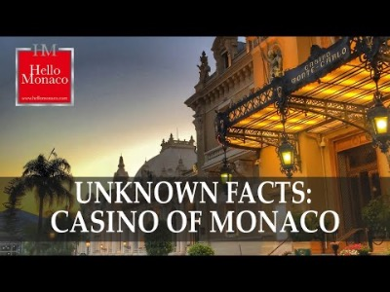
‘Monte-Carlo’

Slide 6
Monte-Carlo simulaties?
De ‘Monte-Carlo’ methode draait om het
simuleren van situaties waarin kansen bepalend zijn
Denk aan: kansspelen, statistische kwaliteitscontroles, …

Slide 7

Statistische kwaliteitscontrole
komt terug in project 3*
*in een andere vorm, vandaag de onderbouwing

Slide 8
Waarom simulaties?
Theorie van kansrekenen en statistiek vereist wiskundige vaardigheden
Vooraf lastig te bepalen of theorie gebaseerd is op realistische aannames
+ Simulaties zijn ideaal voor dit soort situaties:
+ Nauwelijks voorkennis nodig
+ Komt direct overeen met realiteit of makkelijk aanpasbaar
+ Universele techniek, overal toepasbaar

Slide 9
Voorbeeld: simulatie kansspel
Regels van het spel
Speler kan inzetten op zwart of rood
Inzet is $10
Kleur juist geraden is verdubbeling van de inzet dus $20
Spel stopt als geld op is

Slide 10
Voorbeeld: simulatie kansspel
Mogelijke situaties om te bekijken:
Speler speelt met $40
Hoe lang kan hij gemiddeld spelen?
Hoe hoog is het maximale bedrag gemiddeld?
Speler speelt alleen verder met winst:
Kan hij langer spelen?
Speler verdubbelt bij verlies inzet:
Maakt dit uit?

Slide 11
Ingrediënten voor simulatie?
Let’s do it!

